Slide 1
保护模式

Slide 2
8088，8086
p实模式下，段在内存中固定的位置（物理地址 = 段值*16 + 偏移”）；通过改变段寄存器的值，我们可以随心所欲的访问内存任何一个单元；而丝毫不受到限制，不能对内存访问加以限制，也就谈不上对系统的保护。因此，在实模式下是无法构造现代意义的操作系统的。
p内存中每个字节的地址能由不止一个的段基址加偏移表示，比如
04808能够由047C:0048, 047D:0038,047E:0028或047B:0058表示，分段地址之间的比较将复杂化。

Slide 3
80286
p16位的保护模式下，段不在固定的位置，甚至可以不在内存中
（虚拟内存技术），内存中存储的只是当前程序运行需要的指令和 数据，为了向前兼容，仍然使用SEG:OFFSET这样来表示，只不过这 是得到的这个值不是实际物理地址，而是变成一个索引，这个索引 指向一个数据结构的一个表项，表项中详细定义了是否在内存中， 段的起始地址、界限、属性等内容，这就是GDT(也可能是LDT)，即 “描述符”， 段大小还是限制在64k。

Slide 4
80386
p32位的保护模式，段大小扩展到4GB，段可以被划分为更小的单位， 4K（分页），虚拟内存现在以分页的方式工作，原先80286中一整段要么在内存中，要么不在内存中，现在在内存中的可能只是段的一部分。

Slide 5
保护模式（粗略）
p比较粗略，只是建立对保护模式的印象。
p当一条访问内存指令发出一个内存地址时，CPU是这样来归纳出实 际上应该放在数据总线的地址：
1. 根据指令的性质来确定使用哪个段寄存器，例如，放在转移指令中 的地址在代码段，而取数据的指令中的地址在数据段；
2. 根据段寄存器的内容，找到相应的“描述符”；
3. 从描述符中得到基地址；
4. 将指令中发出的地址作为位移，与描述符中界限相比，判断是否越界
5. 将指令的性质与描述符中的访问权限来确定是否越权；
6. 将指令中发出的地址作为位移，与基地址相加得出实际的“物理地 址”。

Slide 6
GDT/LDT
pGDT，Global Descriptor Table,是一张存放Descriptor的表，可在全局 内访问,所有进程想要访问全局可见的段时，从GDT查询，有且只有 一个。进程从GDTR寄存器中获得GDT的位置，向它发起查询。
pLDT(Local)与GDT相同，但是不是全局的，对于某个进程，它只知 道它自己的LDT。每个进程有自己的LDT，访问自己的段时从LDT查 询。进程从LDTR寄存器中获得LDT的位置，向它发起查询。

Slide 7
一堆疑惑
pDescriptor是什么？有什么作用？怎样才能得到Descriptor？
pGDTR/LDTR寄存器存储的是GDT/LDT在内存中的位置，但是只知道 他们的位置怎么能取到Descriptor呢？因为还缺少Descriptor在表中 的具体的偏移量”。
p下面慢慢解释……

Slide 8
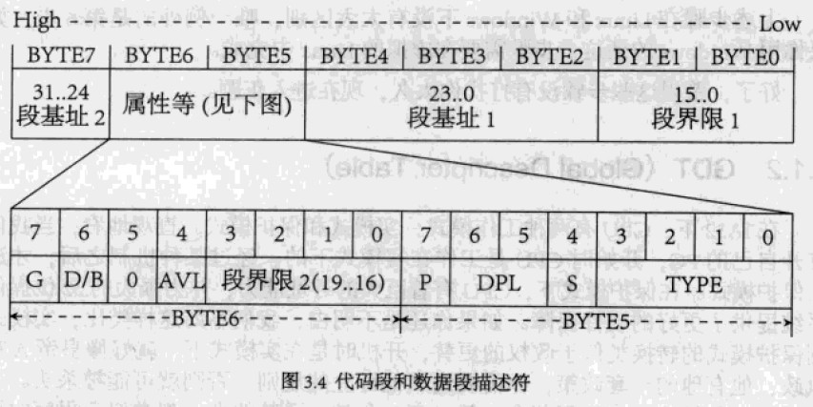
Descriptor

Slide 9
Descriptor
p保护模式下引入描述符来描述各“数据段”，所有的描述符均为8个 字节（0-7），由第5个字节说明描述符的类型。类型不同，描述符 的结构也有所不同。
p若干个描述符集中在一起组成描述符表，而描述符表本身也是一 种数据段，也使用描述符进行描述。这样，“地址转换”由描述符表来完成，从这个意义上说，描述符表是一张地址转换函数表。

Slide 10

Selector
pGDT中的每一个描述符都定义了一个段，那么cs，ds等段寄存器是 如何和这些段对应起来的呢(即如何通过段寄存器找到对应的描述符 呢)？
p段寄存器gs的值变成了SelectorVideo；
p不难推测到选择子的大致结构，肯定包含了描述符在描述符表中 的位置（也就是之前说的偏移量）。

Slide 11
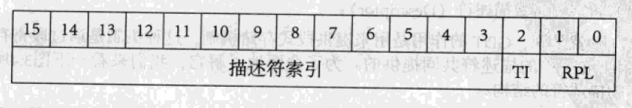
Selector
p选择子是一个2字节的数，共16位，最低2位表示RPL（请求特权等 级），第3位表示查表是利用GDT（全局描述符表）还是LDT（局部 描述符表）进行，最高13位给出了 所需的描述符在描述符表中的地 址。（注：13位正好足够寻址8K项）有了以上三个概念之后可以进 一步工作了，现在程序的运行与实模式下完全一样。各段寄存器仍 然给出一个“段值”，只是这个“假段值”到真正的段地址的转换 不再是“左移4位”，而是利用描述符表来完成。

Slide 12
GDTR/LDTR
p己经知道了描述符在描述符表中的位置，那描述符表的位置又由 什么来指示呢？
p为了解决这个问题，显然需要引入新的寄存器用于指示GDT/LDT在内存 中的位置。
p在80x86系列中引入了两个新寄存器GDTR和LDTR。

Slide 13
GDTR
pGDTR用于表示GDT在内存中的段地址和段限（就是表的大小）， 因此GDTR是一个48位的寄存器，其中32位表示段地址，16位表示段 限（最大 64K，每个描述符8字节，故最多有64K/8=8K个描述符）。
p刚才所说的Selector，它的高13位表示的就是描述符在描述符表中 的位置，和这里刚好对应。

Slide 14
LDTR
pLDTR用于表示LDT在内存中的位置，但是因为LDT本身也是一种数 据段，它必须有一 个描述符，且该描述符必须放在GDT中，因此 LDTR使用了与DS、ES、CS等相同的机制，其中只存放一个“选择 子”，通过查GDT表获得LDT的真正内存地址。
p为什么LDT要放在GDT中？

Slide 15
LDTR
p 除了选择子的bit3一个为0一个为1用于区分该描述符是在GDT中还 是在LDT中外，描述符本身的结构完全一样。
p既然是这样，为什么要将LDT放在GDT中而不是像GDT那样找一个
GDTR寄存器呢？
pGDT表只有一个，是固定的；而LDT表每个任务就可以有一个，因此有 多个，并且由于任务的个数在不断变化其数量也在不断变化。
p如果只有一个LDTR寄存器显然不能满足多个LDT的要求。因此Intel的做 法是把它放在放在GDT中。

Slide 16
引申—IDT(中断描述符表)
p在80x86系列中为中断服务提供中断/陷阱描述符，这些描述符构 成中断描述符表（IDT），并引入一个48位的全地址寄存器存放 IDT 的内存地址。理论上IDT表同样可以有8K项，可是因为80x86只支持 256个中断，因此IDT实际上最大只能有256项（2K大小）。

Slide 17
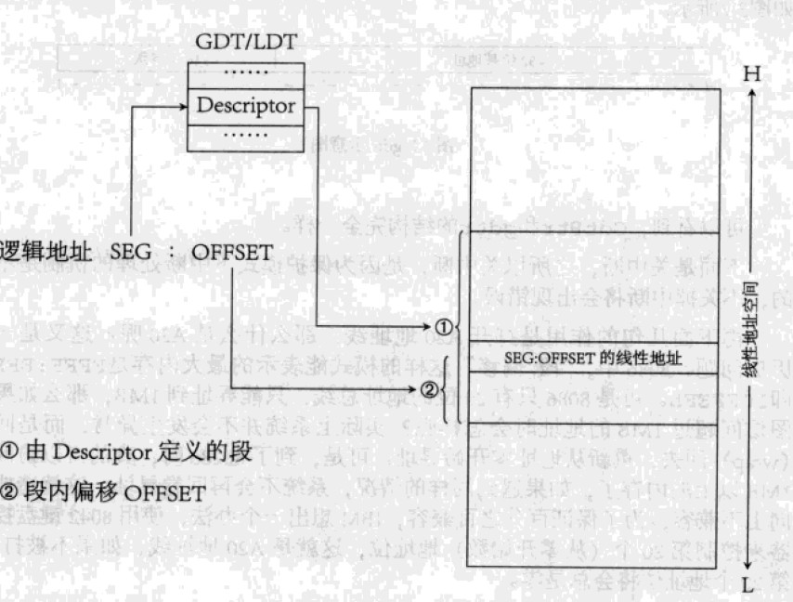
保护模式（回顾图解）

Slide 18
保护模式（回顾）
p保护模式下具体一点的寻址过程：
1. 根据指令的性质来确定使用哪个段寄存器，例如，放在转移指令中 的地址在代码段，而取数据的指令中的地址在数据段；
2. 根据段寄存器的内容(选择子)，首先判断描述符是在GDT中还是在 LDT中，如果是在GDT中，根据GDTR以及该段寄存器的内容找到相应 的“描述符”；如果是在LDT中，根据LDTR（选择子）以及GDTR的 内容找到LDT的描述符，得到LDT的地址，然后再根据段寄存器内容 找到相应的“描述符”；
3. 从描述符中得到基地址；
4. 将指令中发出的地址作为位移，与描述符中界限相比，看是否越界；
5. 将指令的性质与描述符中的访问权限来确定是否越权；
6. 将指令中发出的地址作为位移，与基地址相加得出实际的“物理地 址”。

Slide 19
缩略词
GDT (Global Descriptor Table)全局描述符表
GDTR (Global Descriptor Table Register)全局描述符表寄存器
LDT (Local Descriptor Table)局部描述符表
LDTR (Local Descriptor Table Register)局部描述符表寄存器
IDT (Interrupt Descriptor Table)中断描述符表（引申内容）
CS (Code Segment)代码段
DS (Data Segment)数据段

Slide 20
THANKS

